Slide 1

Umfrageergebnisse: JobLog PlayTest - 22.12.2022

Slide 2
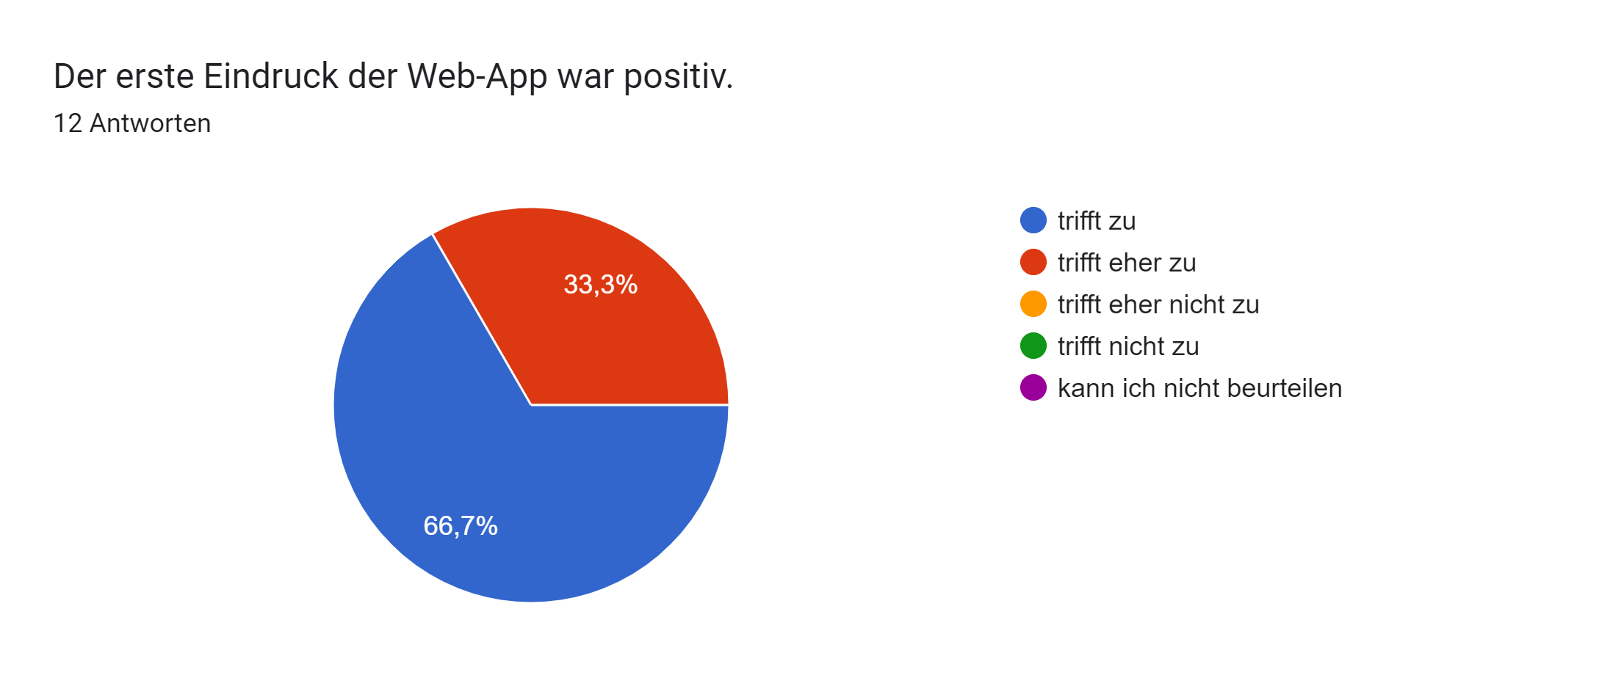
Frage 1 von 16
8
4
0
0
0

Slide 3
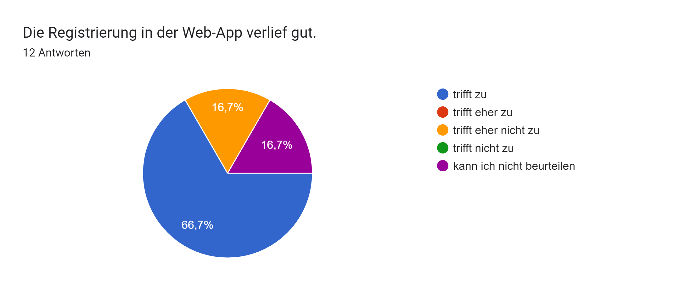
Frage 2 von 16
8
2
2
0
0

Slide 4
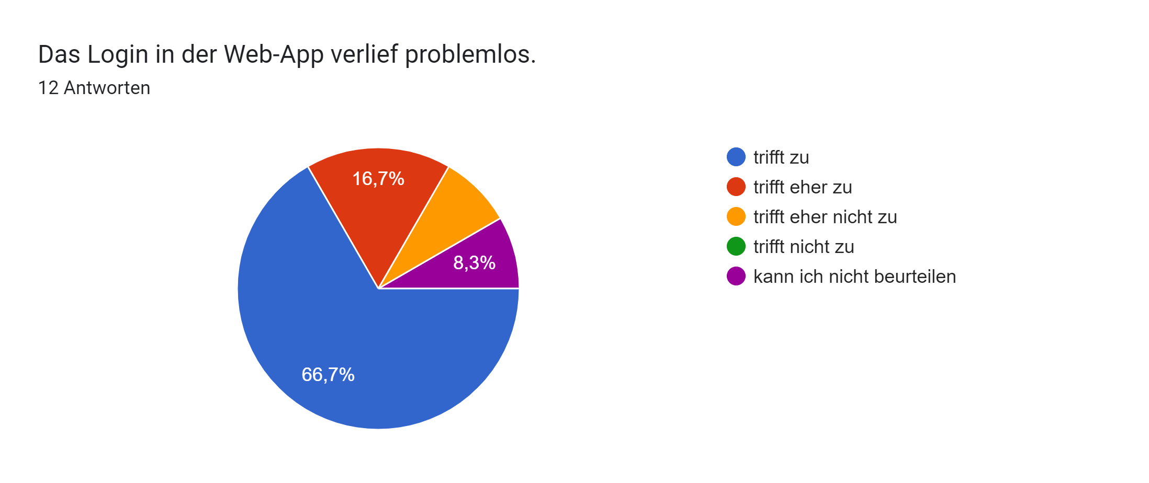
Frage 3 von 16
8
2
1
0
1

Slide 5
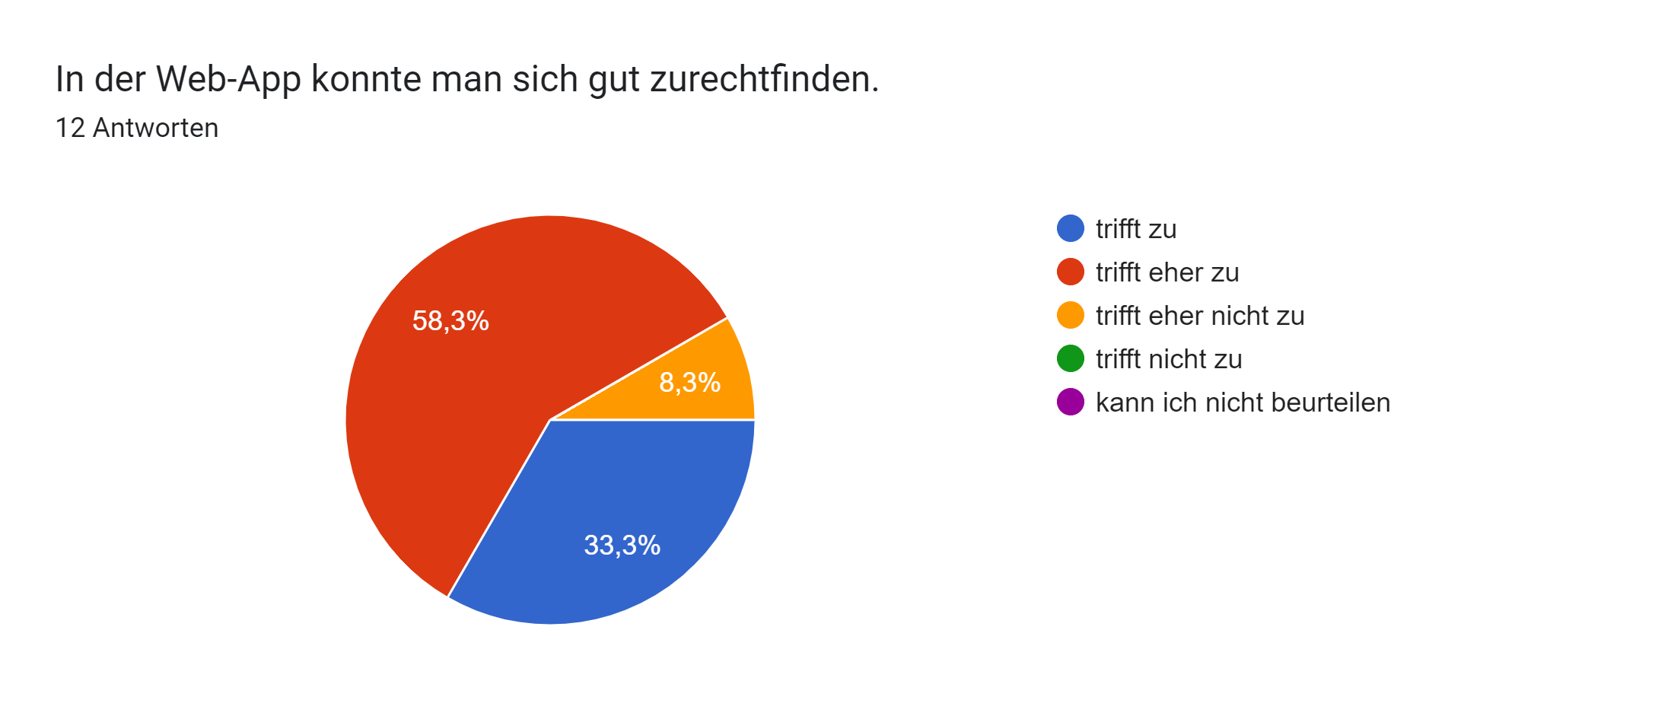
Frage 4 von 16
4
7
1
0
0

Slide 6
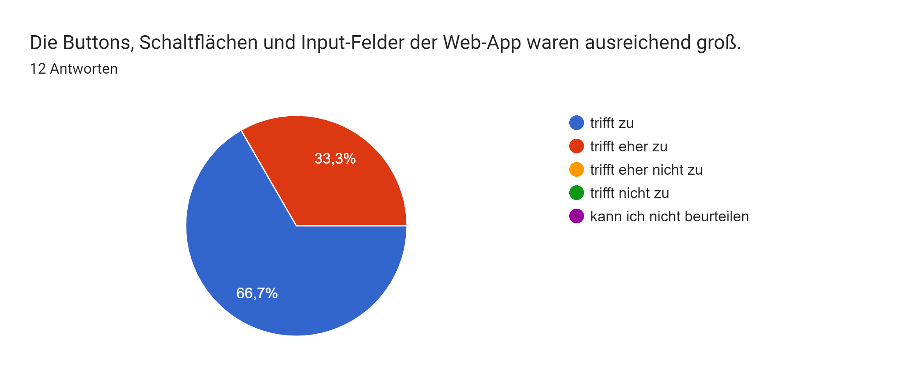
Frage 5 von 16
8
4
0
0
0

Slide 7
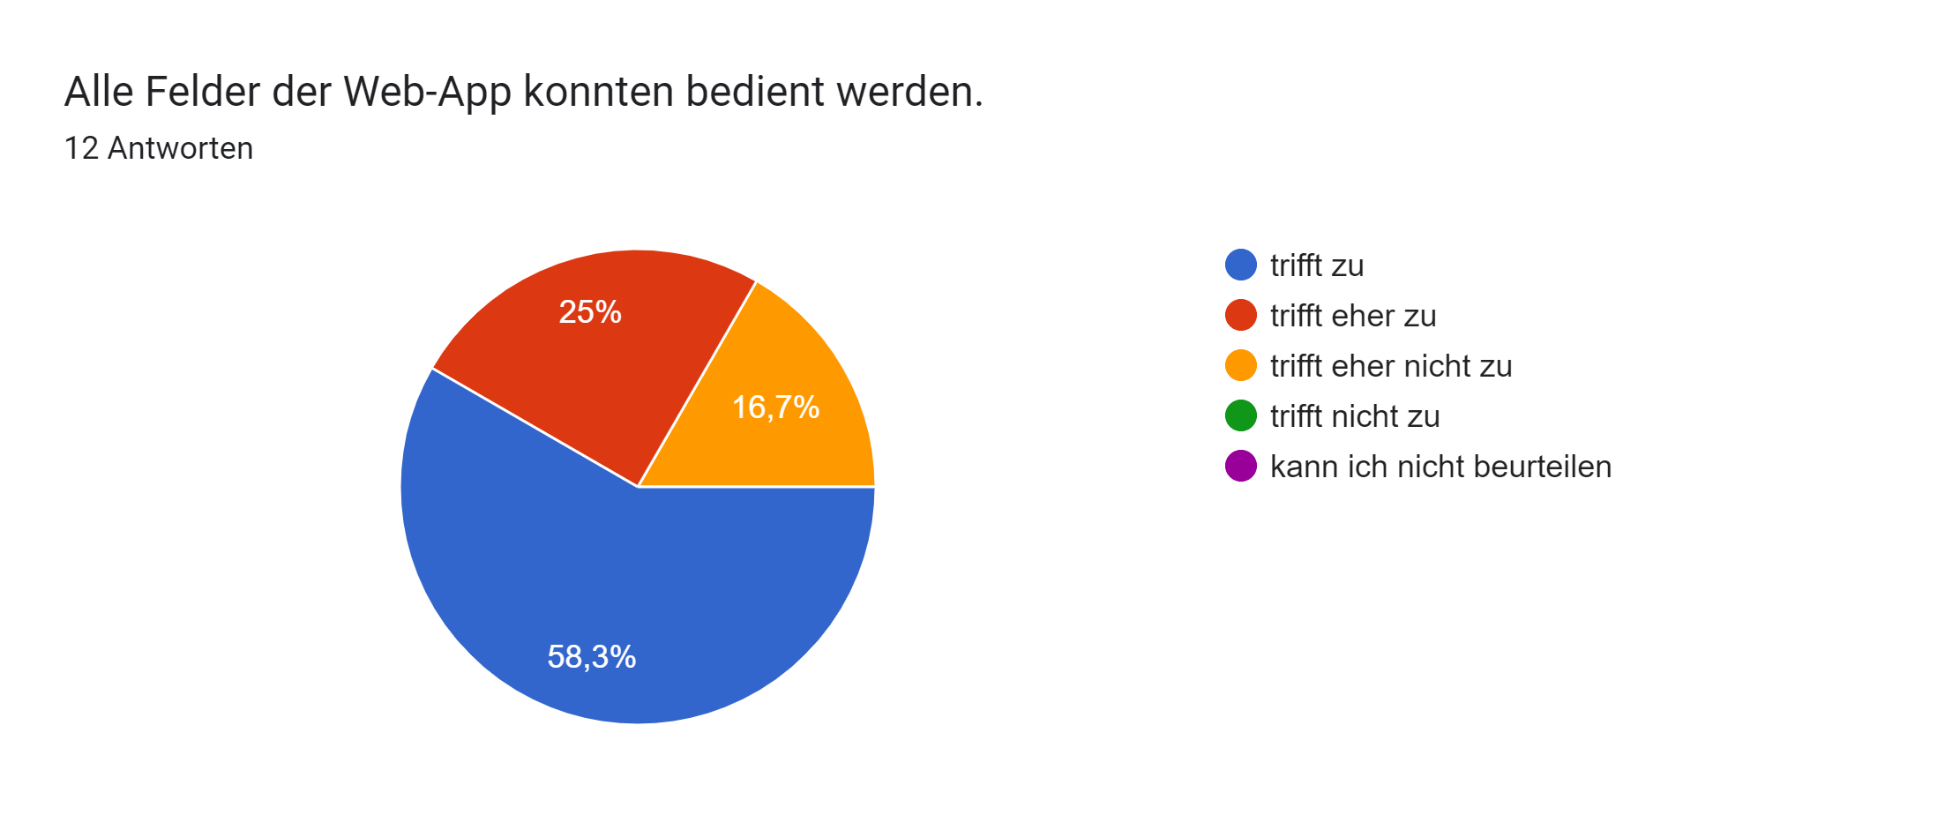
Frage 6 von 16
7
3
2
0
0

Slide 8
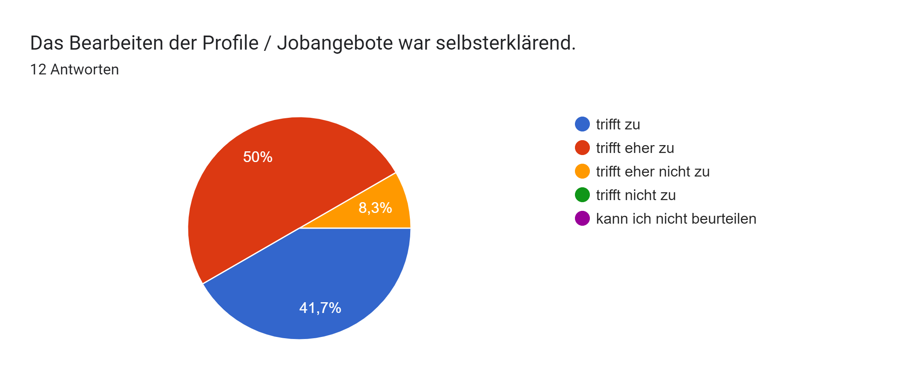
Frage 7 von 16
5
6
1
0
0

Slide 9
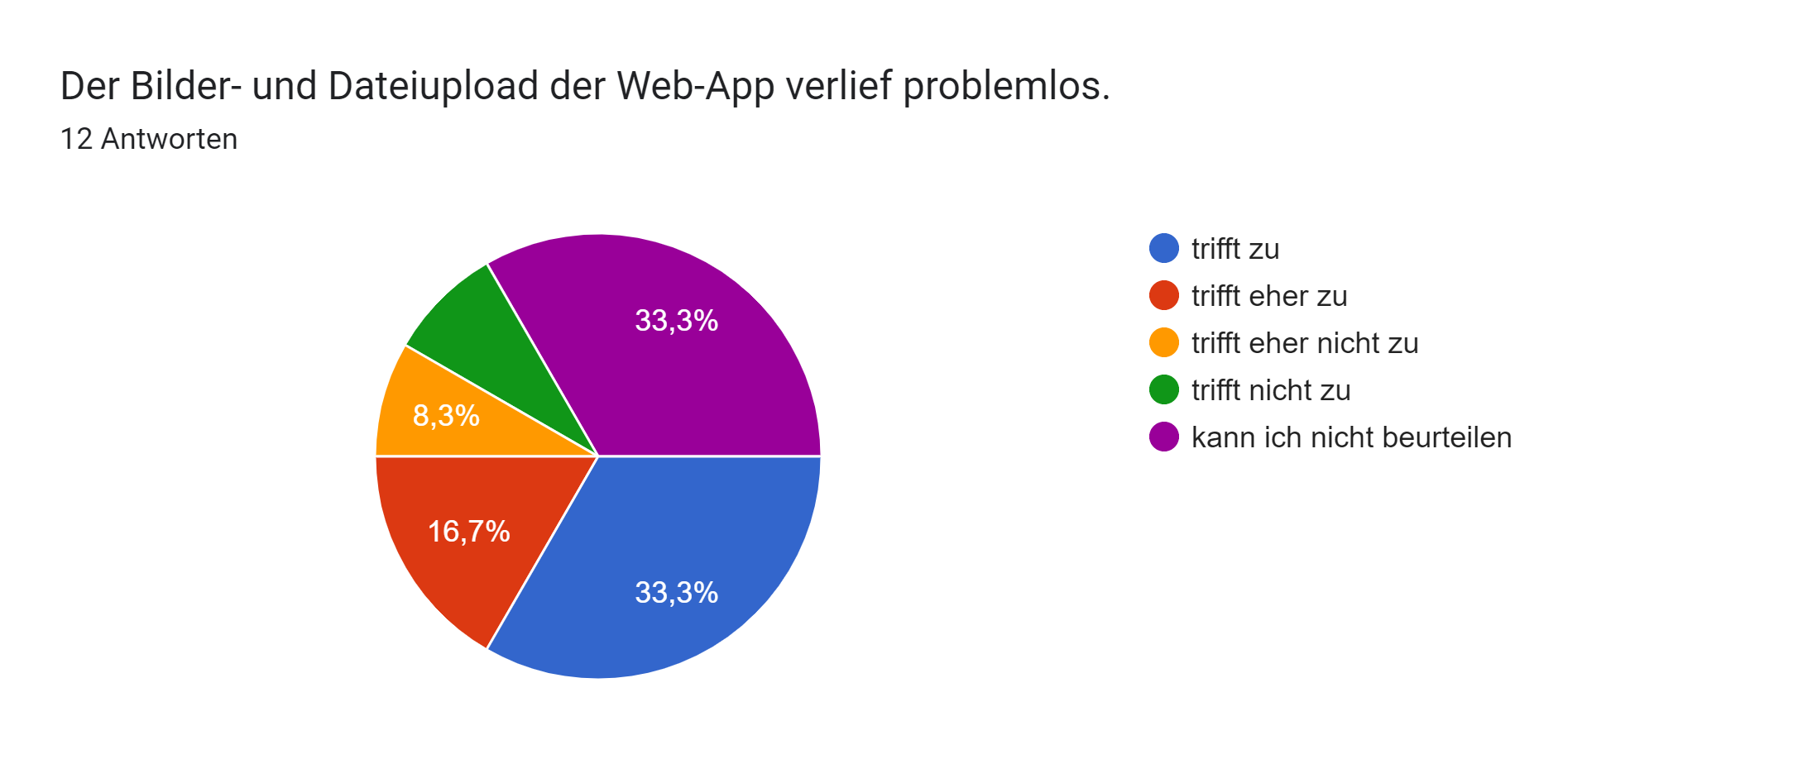
Frage 8 von 16
4
2
1
1
4

Slide 10
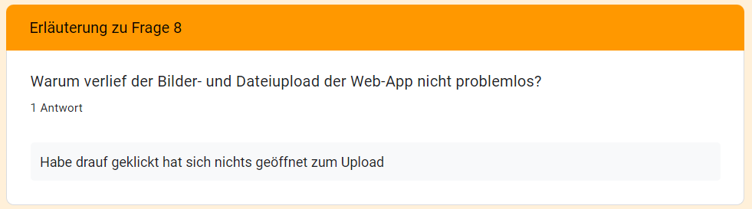
Frage 8 von 16

Slide 11
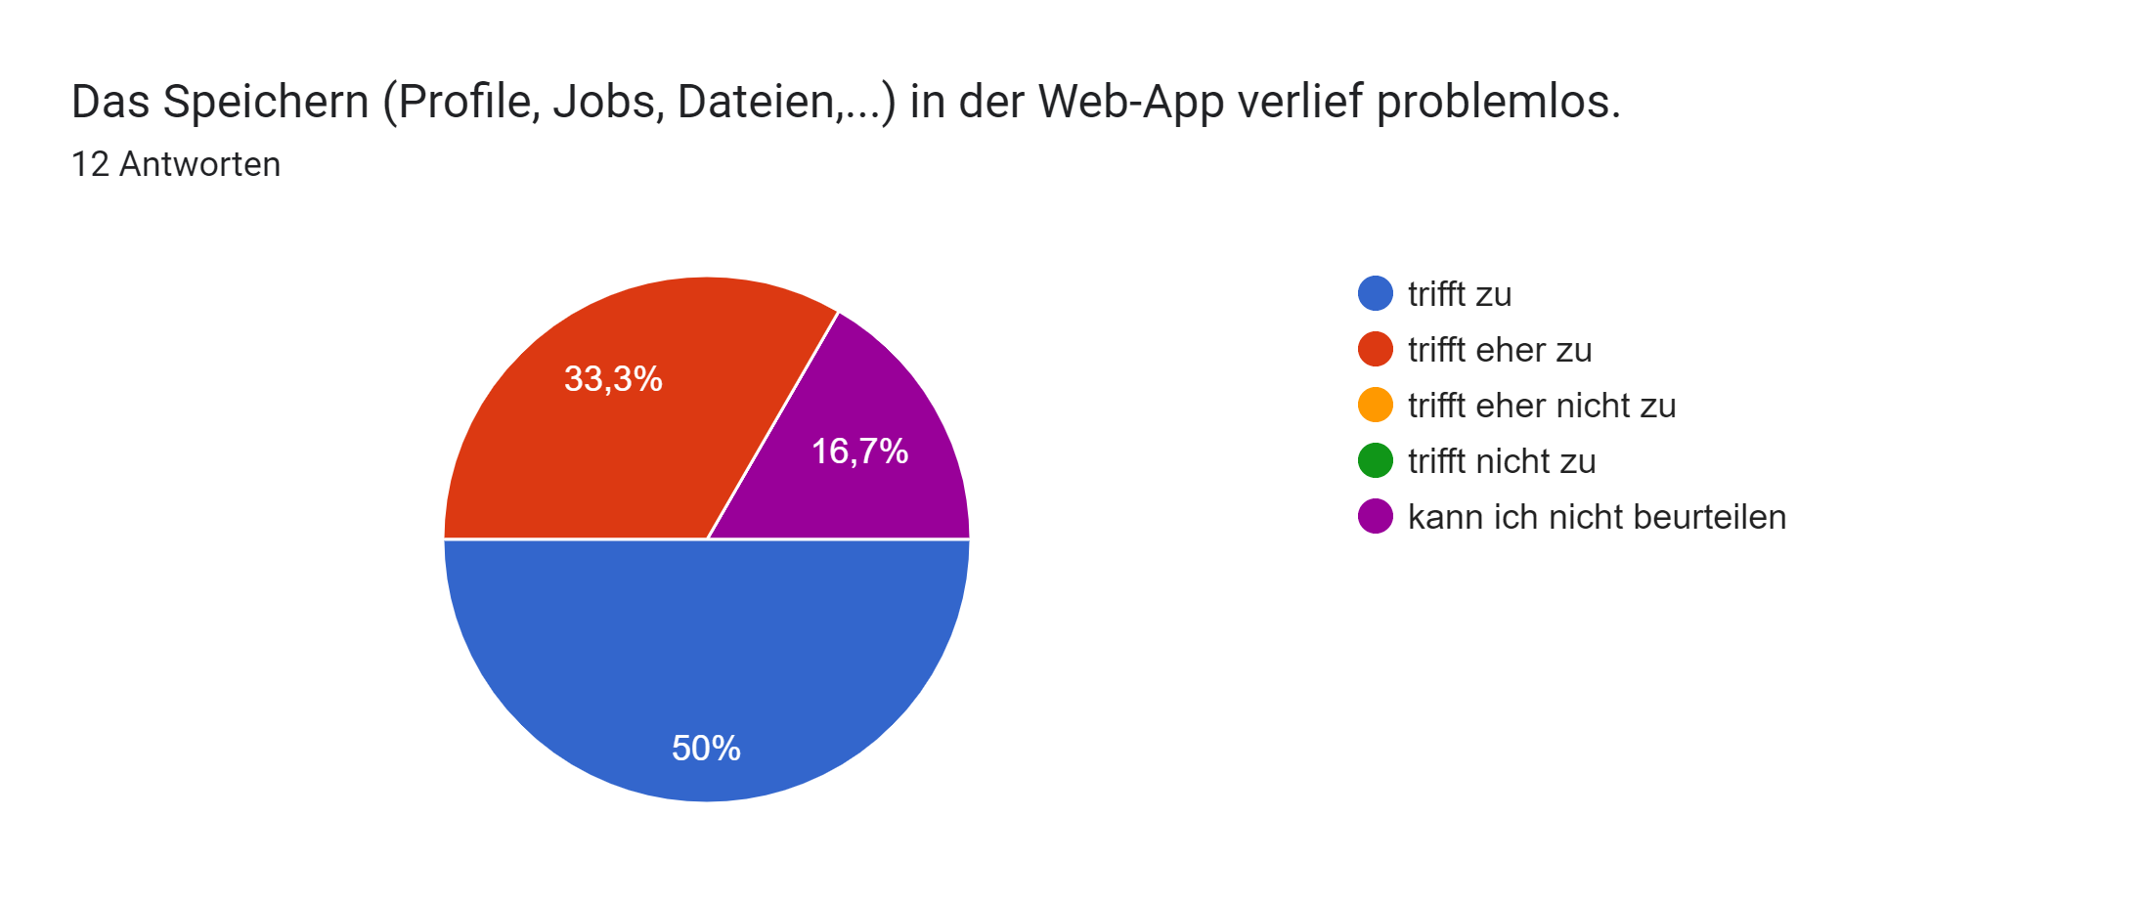
Frage 9 von 16
6
4
0
0
2

Slide 12
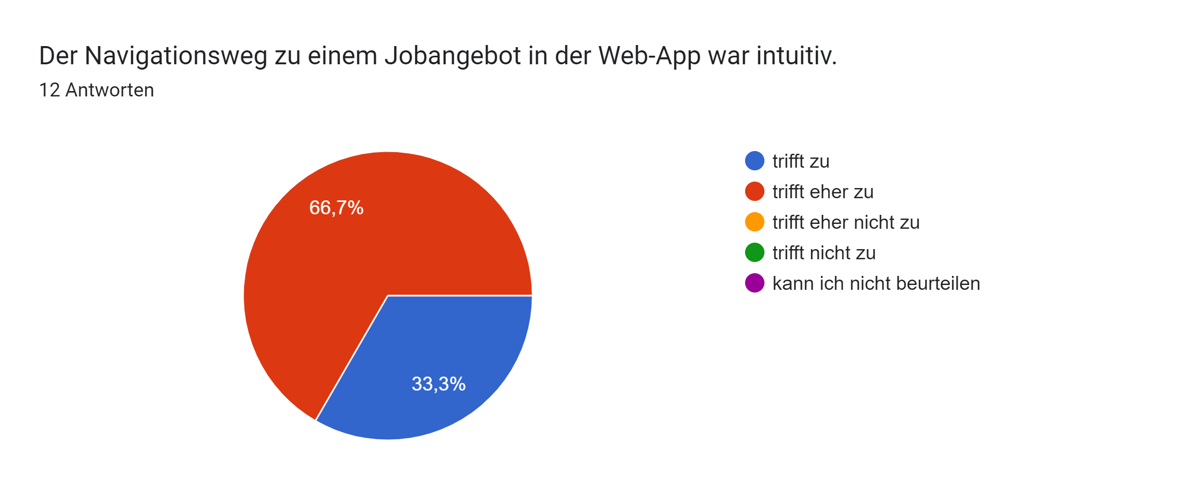
Frage 10 von 16
4
8
0
0
0

Slide 13
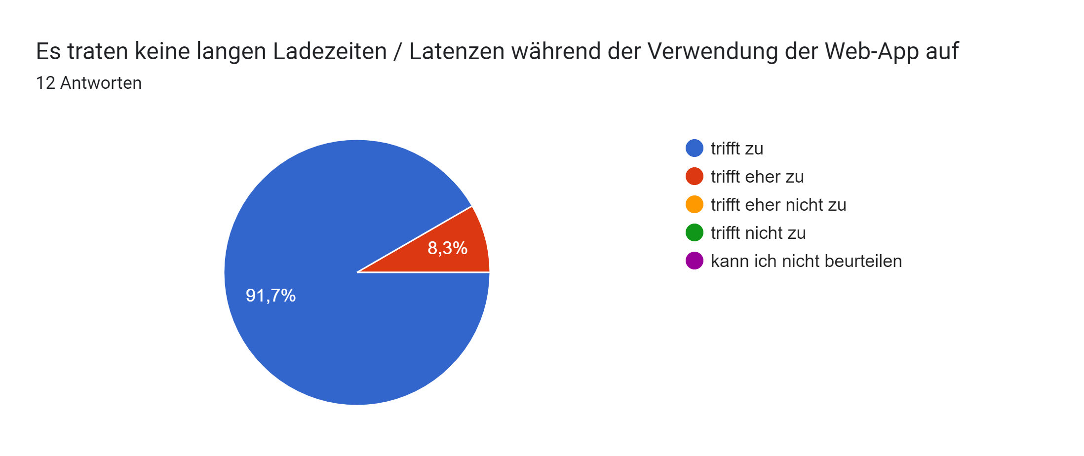
Frage 11 von 16
11
1
0
0
0

Slide 14
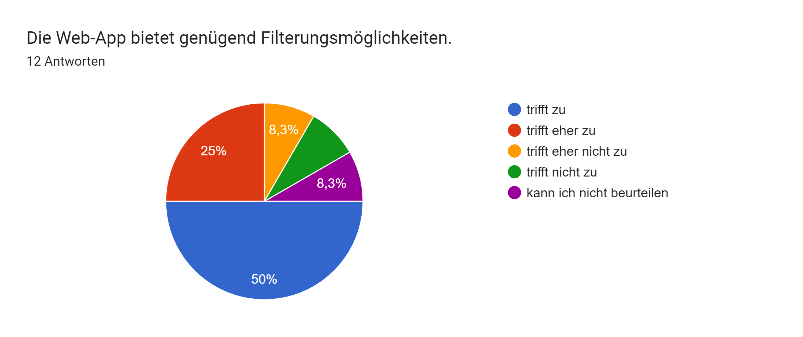
Frage 12 von 16
6
3
1
1
1

Slide 15
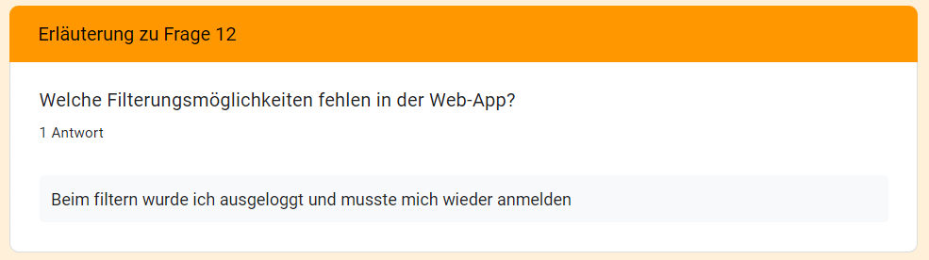
Frage 12 von 16

Slide 16
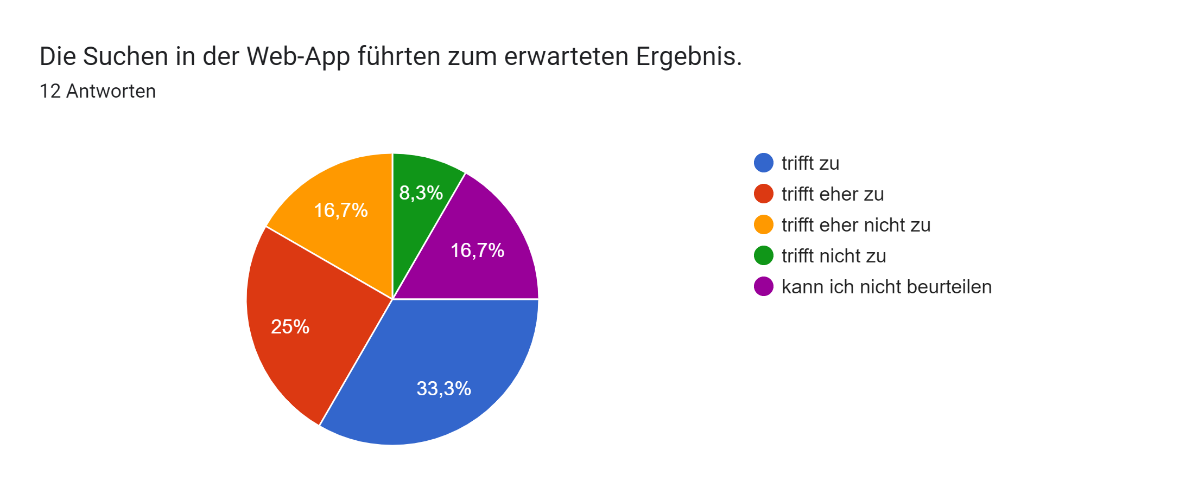
Frage 13 von 16
4
3
2
1
2

Slide 17
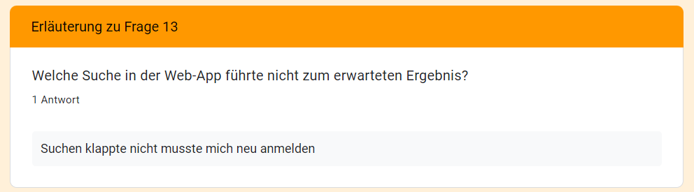
Frage 13 von 16

Slide 18
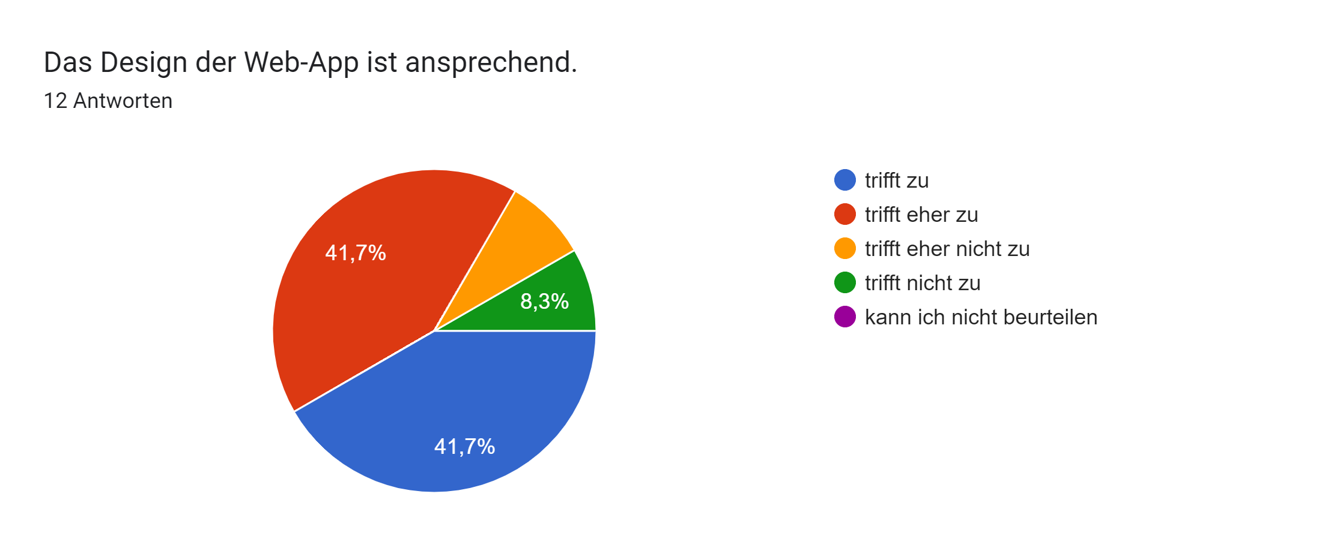
Frage 14 von 16
5
5
1
1
0

Slide 19
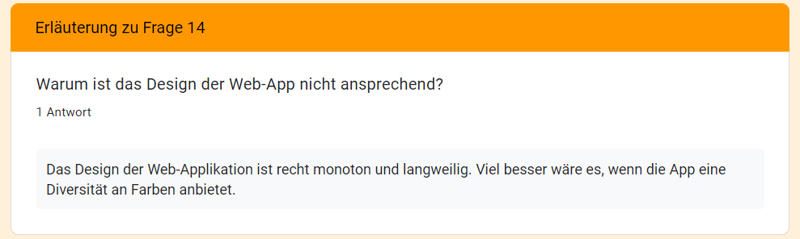
Frage 14 von 16

Slide 20
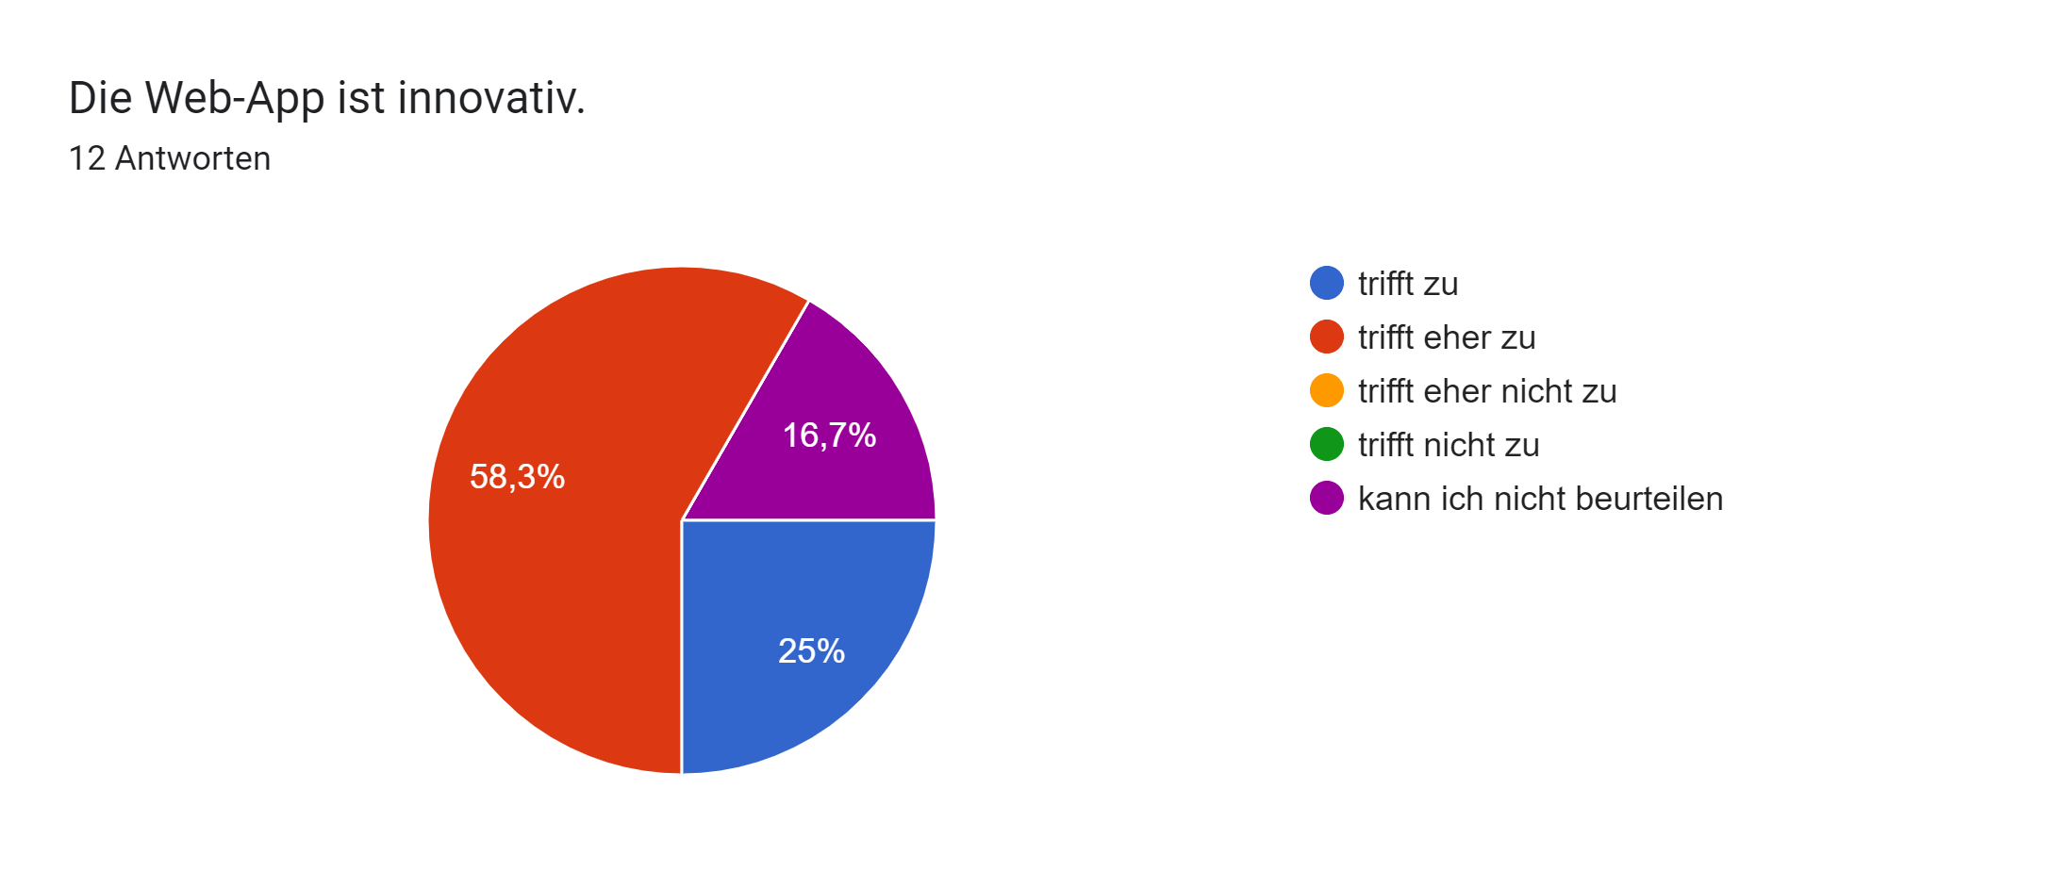
Frage 15 von 16
3
7
0
0
2

Slide 21
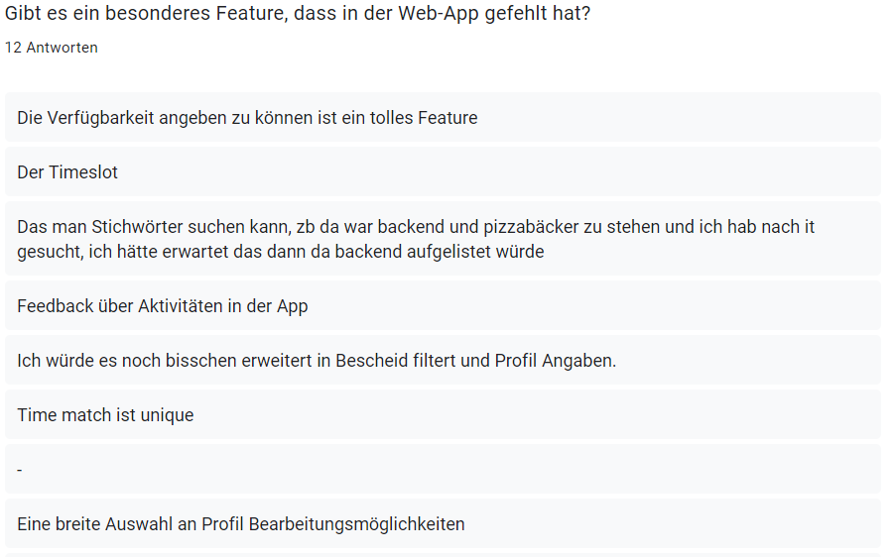
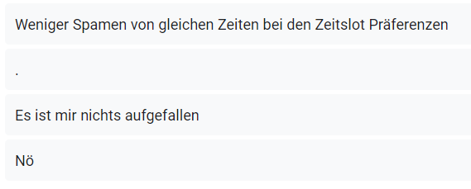
Frage 16 von 16

